Slide 1


ООО "РТ-НОВЫЕ ГОРИЗОНТЫ "
Производство и ремонт грузовых вагонов
Запасные части. Металлоконструкции. Инженерные решения под ваши задачи.

Slide 2

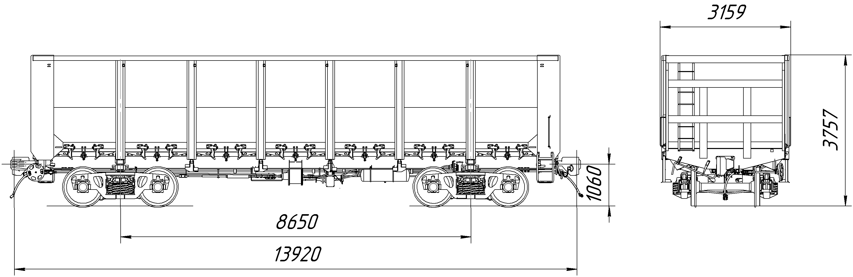
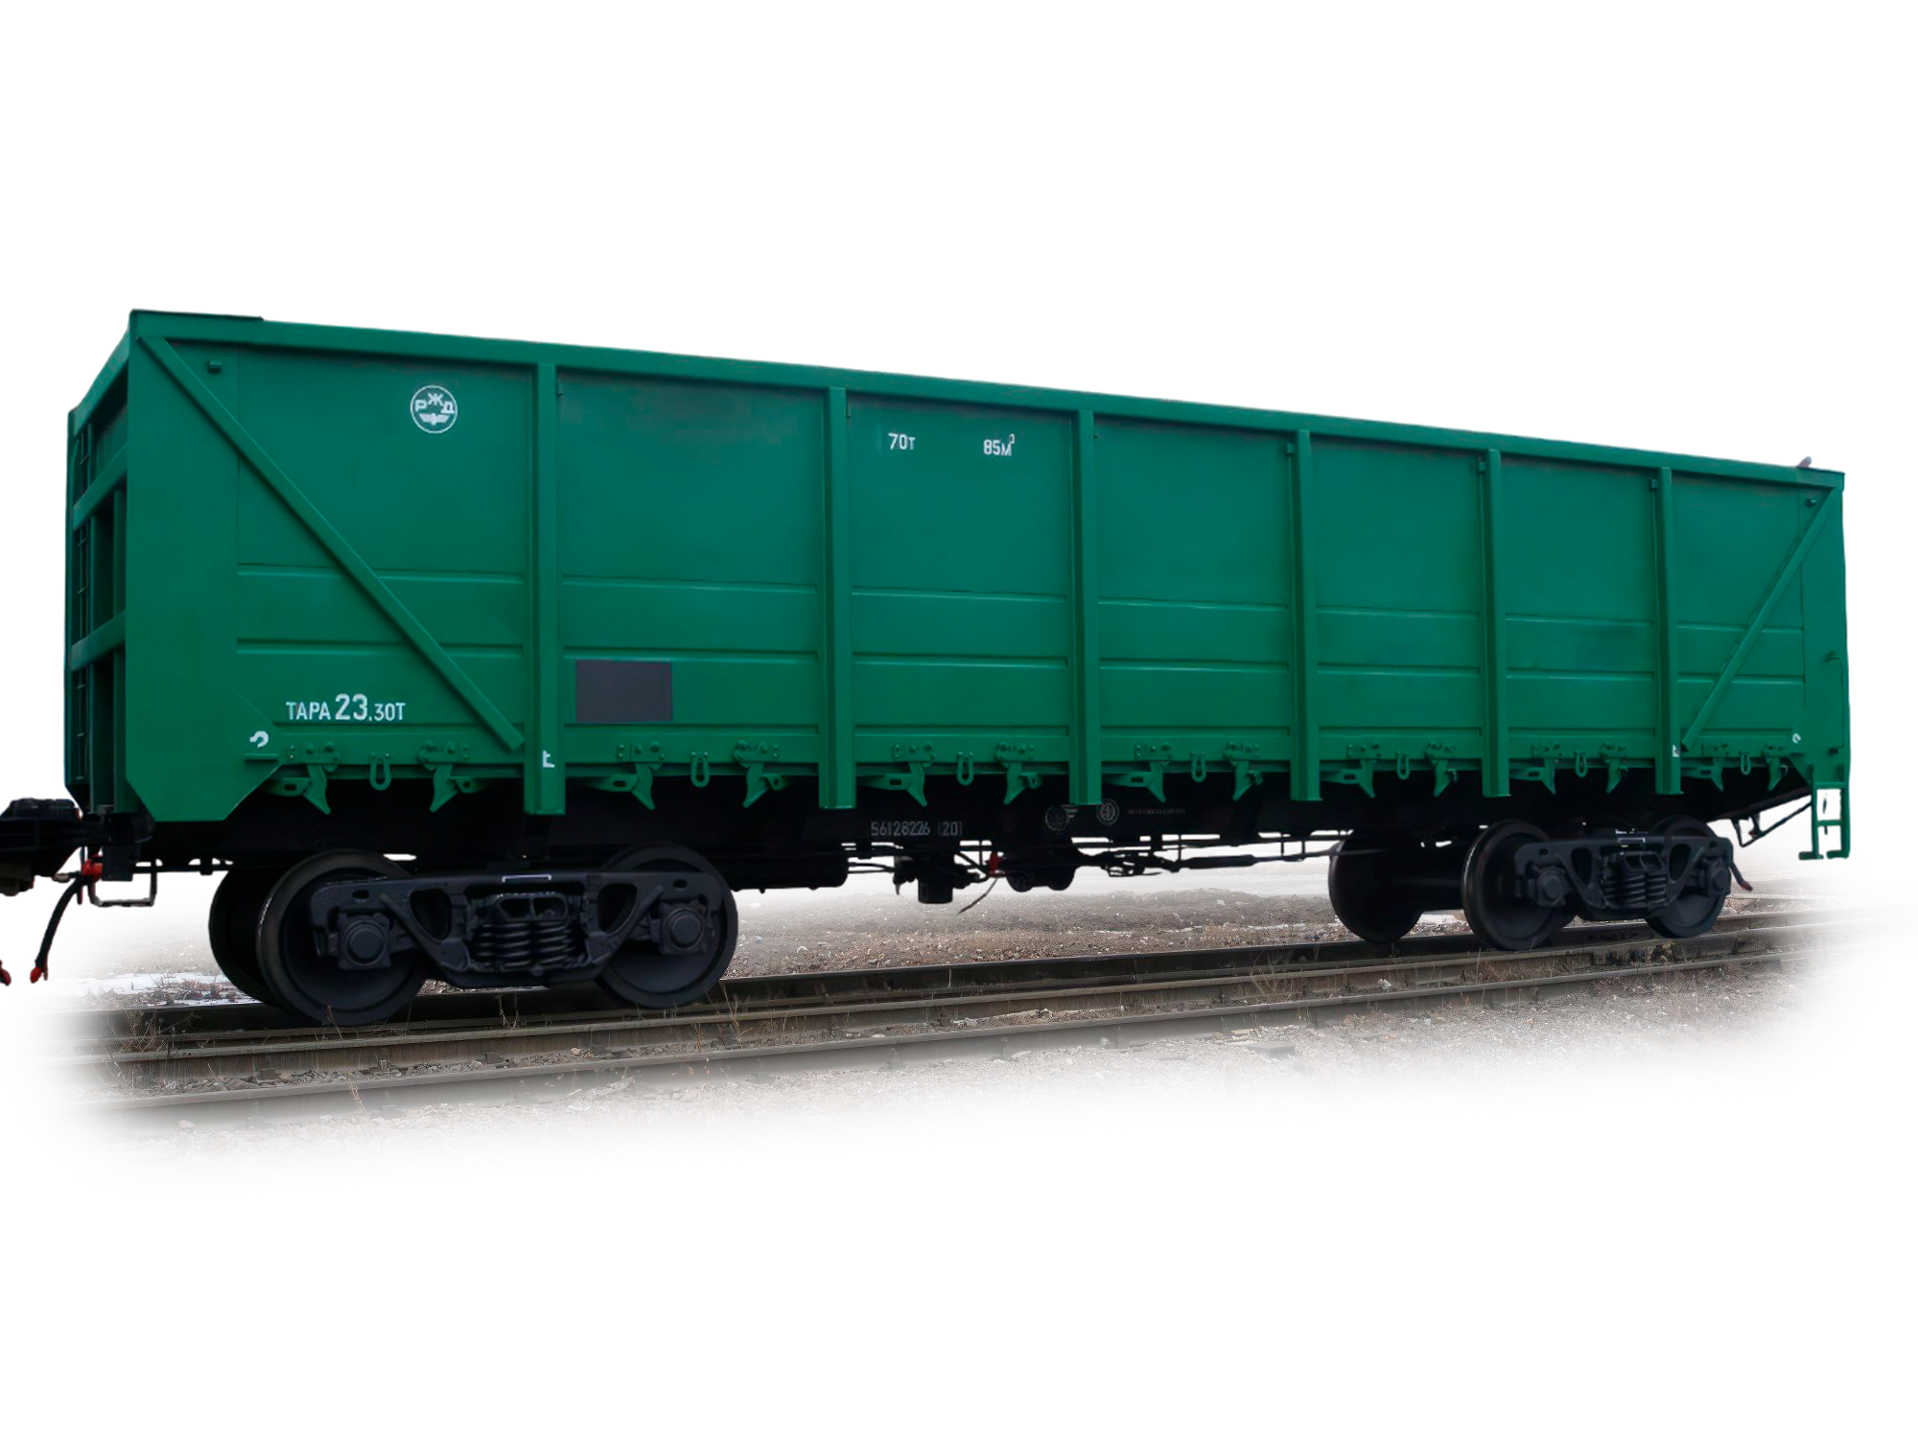
Полувагон цельнометаллический с глухими торцевыми стенками и разгрузочными люками
Технические характеристики
Грузоподъемность, т | 70
Масса тары, т | 24
Максимальная статическая расчетная нагрузка от колесной пары на рельсы, кН (тс) | 230.5 (23.5)
Объем кузова, м³ | 85
Длина по осям сцепления автосцепок, мм | 13920
База, мм | 8650
Ширина максимальная, мм | 3159
Высота от уровня головок рельсов, мм | 3757
Количество разгрузочных люков, шт | 14
Удельный объем м³/т | 1,21
Вид разгрузки | 2-сторонний
Система разгрузки | гравитационная разгрузка с ручным открыванием, вагоноопрокидыватель
Тележка 2-осная | Модель 18-100
Конструкционная скорость, км/ч - в груженом состоянии - в порожнем состоянии | 120 120
Ширина колеи, мм | 1520, 1435
Габарит по ГОСТ 9238 | 1-ВМ
Модель: 12-9046
Свяжитесь с нами по любым вопросам Email: commercial@stahanovvz.ru Тел.: +7 (863) 283-62-88

Slide 3
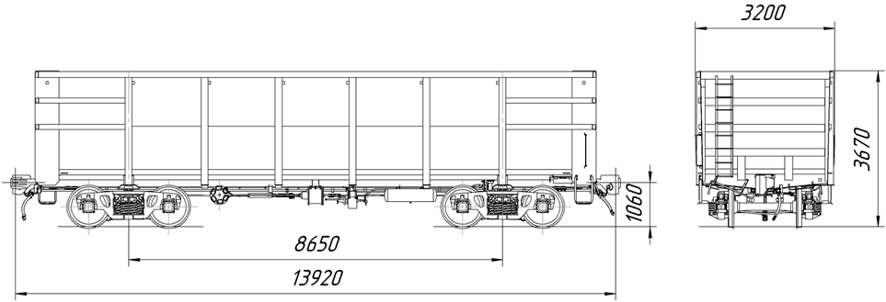
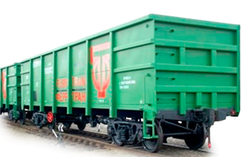
Полувагон цельнометаллический с глухим кузовом
Модель: 12-955
Технические характеристики
Грузоподъемность, т | 71
Масса тары, не более, т | 23
Максимальная статическая нагрузка от колесной пары на рельсы, кН (тс) | 230.5 (23.5)
Объем кузова, м3 | 88
Длина по осям сцепления автосцепок, мм | 13920
База, мм | 8650
Ширина максимальная, мм | 3200
Угол наклона боковых стен кузова, град | 1,5
Высота от уровня головок рельсов, мм | 3650
Система разгрузки | вагоноопрокидыватель
Тележка 2-осная | Модель 18-100
Конструкционная скорость, км/ч - в груженом состоянии - в порожнем состоянии | 120 120
Ширина колеи, мм | 1520, 1435
Габарит по ГОСТ 9238 | 1-ВМ
Свяжитесь с нами по любым вопросам Email: commercial@stahanovvz.ru Тел.: +7 (863) 283-62-88

Slide 4
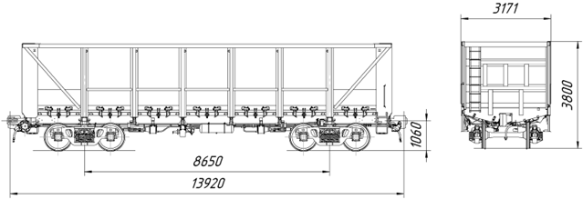
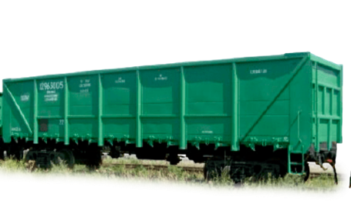
Полувагон
Модель: 12-963
Технические характеристики
Грузоподъемность, т | 71
Масса тары, не более, т | 23
Максимальная статическая нагрузка от колесной пары на рельсы, кН (тс) | 230.5 (23.5)
Объем кузова, м3 | 87
Длина по осям сцепления автосцепок, мм | 13920
База, мм | 8650
Ширина максимальная, мм | 3156
Высота от уровня головок рельсов, мм | 3780
Количество разгрузочных люков, шт | 14
Удельная материалоемкость (коэффициент тары), т/т | 0,324
Удельный объем, м3/т | 1,225
Вид разгрузки | 2-сторонний
Система разгрузки | гравитационная разгрузка с ручным открыванием, вагоноопрокидыватель
Назначенный срок службы до списания, лет | 32
Тележка 2-осная | Модель 18-7020, 18-100
Конструкционная скорость, км/ч | 120
Ширина колеи, мм | 1520, 1435
Габарит по ГОСТ 9238 | 1-ВМ
Свяжитесь с нами по любым вопросам Email: commercial@stahanovvz.ru Тел.: +7 (863) 283-62-88

Slide 5
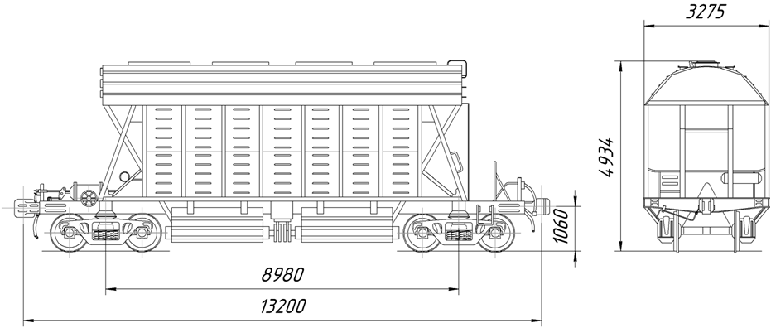
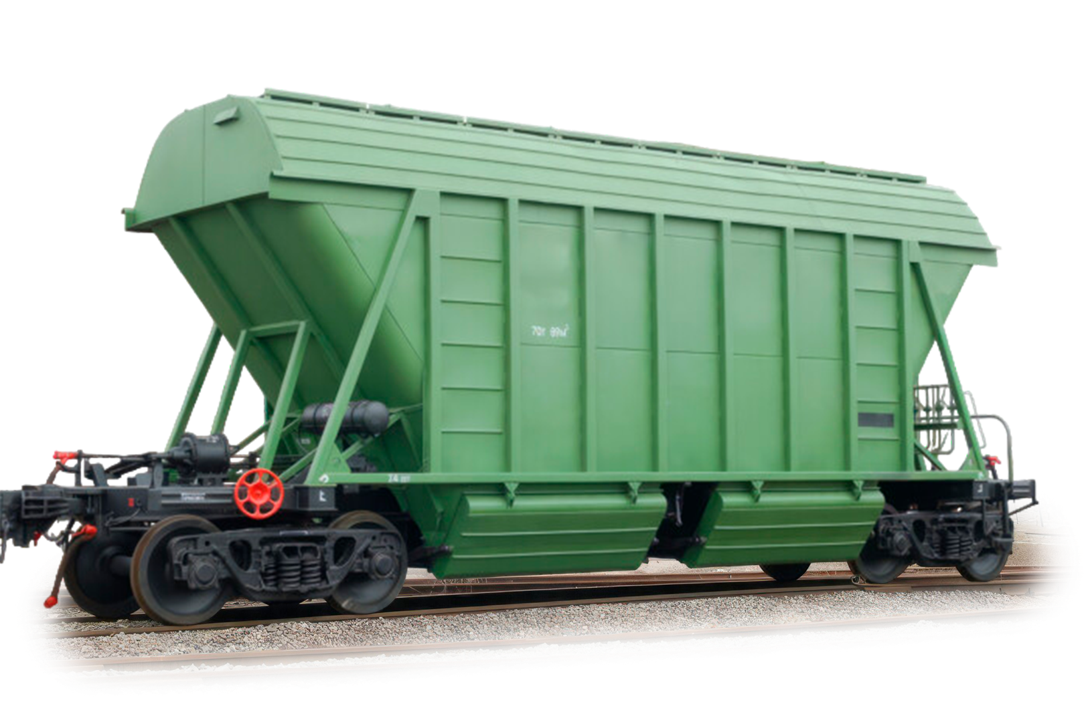
Вагон-хоппер для минеральных удобрений
Модель: 19-923
Технические характеристики
Грузоподъемность, т | 70
Масса тары, т | 23
Максимальная статическая расчетная нагрузка от колесной пары на рельсы, кН (тс) | 229.77 (23.42)
Объем кузова, м3 | 81
Длина по осям сцепления автосцепок, мм | 13200
База, мм | 8980
Ширина максимальная, мм | 3260
Угол наклона торцевых стен кузова, град | 55
Угол наклона торцевых стен бункера, град | 65
Высота от уровня головок рельсов, мм | 4914
Количество разгрузочных люков, шт | 4
Количество загрузочных люков, шт | 4
Расстояние между загрузочными люками, мм | 1831
Размеры загрузочного люка в свету, мм | 1586 x 556
Размеры разгрузочного люка в свету, мм | 2382 x 840
Минимальный радиус вписывания в кривую, м | 80
Вид разгрузки | 2-сторонний
Система разгрузки | пневматическая/ ручная
Тележка 2-осная | Модель 18-100
Конструкционная скорость, км/ч в груженом состоянии в порожнем состоянии | 120 120
Ширина колеи, мм | 1520
Габарит по ГОСТ 9238 | 1-T
Свяжитесь с нами по любым вопросам Email: commercial@stahanovvz.ru Тел.: +7 (863) 283-62-88

Slide 6
Вагон-хоппер для минеральных удобрений
Модель: 19-923-02
Технические характеристики
Грузоподъемность, т | 70
Масса тары, т | 24
Максимальная статическая расчетная нагрузка от колесной пары на рельсы, кН (тс) | 230.5 (23.5)
Объем кузова, м3 | 89
Длина по осям сцепления автосцепок, мм | 13200
База, мм | 8980
Ширина максимальная, мм | 3260
Угол наклона торцевых стен кузова, град | 65
Угол наклона торцевых стен бункера, град | 65
Высота от уровня головок рельсов, мм | 5120
Количество разгрузочных люков, шт | 4
Количество загрузочных люков, шт | 4
Расстояние между загрузочными люками, мм | 1831
Размеры загрузочного люка в свету, мм | 1586 x 556
Размеры разгрузочного люка в свету, мм | 2382 x 840
Минимальный радиус вписывания в кривую, м | 80
Вид разгрузки | 2-сторонний
Система разгрузки | пневматическая/ ручная
Тележка 2-осная | Модель 18-100
Конструкционная скорость, км/ч в груженом состоянии в порожнем состоянии | 120 120
Ширина колеи, мм | 1520
Габарит по ГОСТ 9238 | 1-T
Свяжитесь с нами по любым вопросам Email: commercial@stahanovvz.ru Тел.: +7 (863) 283-62-88

Slide 7
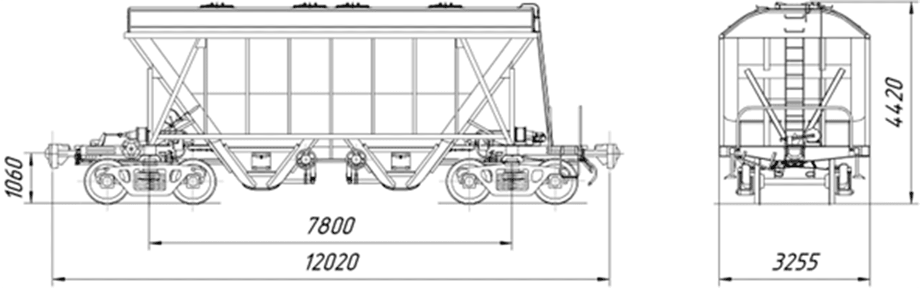
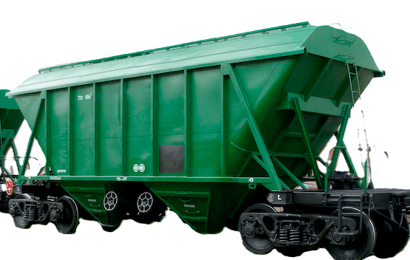
Вагон-хоппер для цемента
Модель: 19-969
Технические характеристики
Грузоподъемность, т | 73
Масса тары, т | 21
Максимальная статическая расчетная нагрузка от колесной пары на рельсы, кН (тс) | 230.5 (23.5)
Объем кузова, м3 | 65
Длина по осям сцепления автосцепок, мм | 12020
База, мм | 7800
Ширина максимальная, мм | 3240
Угол наклона торцевых стен кузова, град | 53
Высота от уровня головок рельсов, мм | 4400
Количество разгрузочных люков, шт | 4
Количество загрузочных люков, шт | 4
Размеры загрузочного люка в свету, мм | Ø620
Размеры разгрузочного люка в свету, мм | 700 x 400
Система разгрузки | Гравитационная разгрузка с приводом открывания
Тележка 2-осная | Модель 18-100
Конструкционная скорость, км/ч в груженом состоянии в порожнем состоянии | 120 120
Ширина колеи, мм | 1520
Габарит по ГОСТ 9238 | 1-ВМ
Свяжитесь с нами по любым вопросам Email: commercial@stahanovvz.ru Тел.: +7 (863) 283-62-88

Slide 8
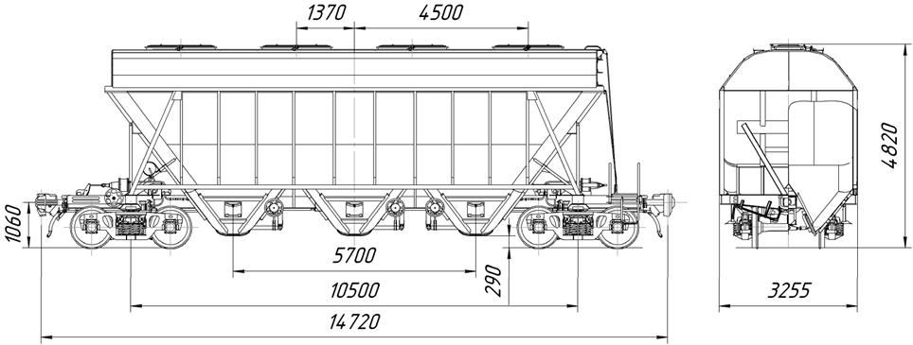
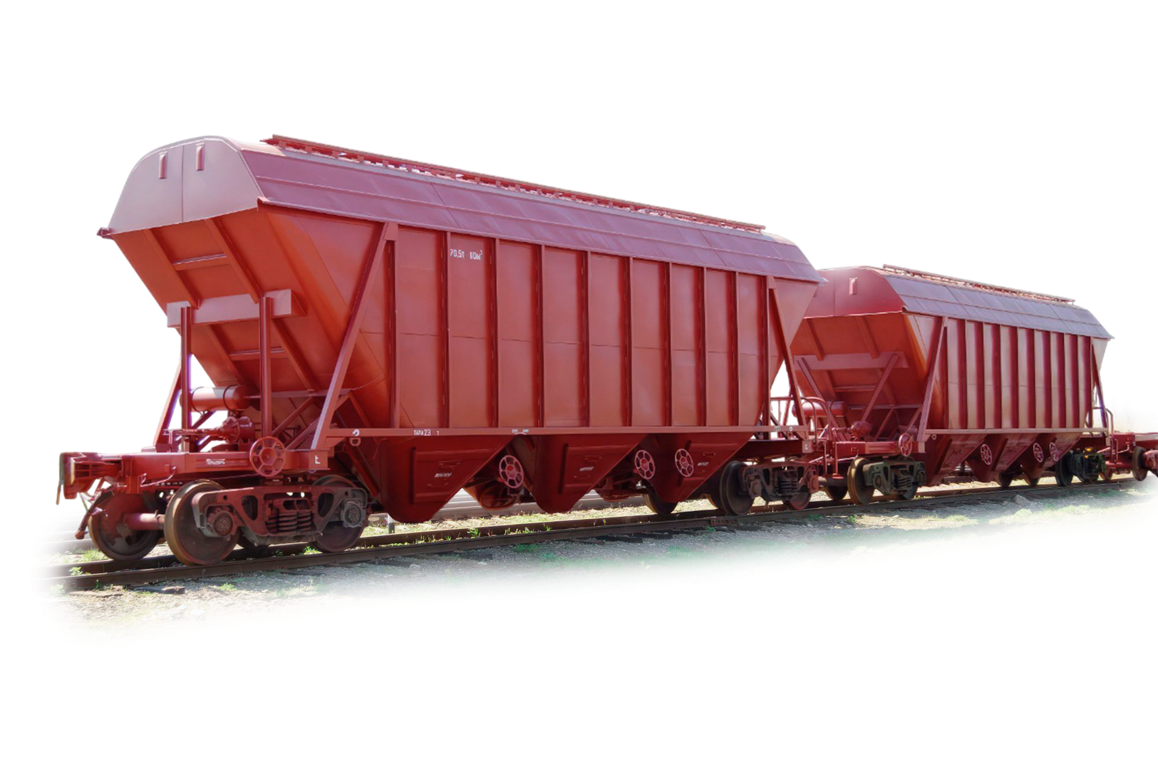
Вагон-хоппер
Модель: 19-970 (19-970-01) – для зерна
Технические характеристики
 | 19-970, 19-970-02, 19-970-03 | 19-970-01
Грузоподъемность, т | 70,8 | 70,5
Масса тары, т | 23,2 | 23,5
Объем кузова, м3 | 100 | 110
Длина по осям сцепления автосцепок, мм | 14720
Ширина максимальная, мм | 3240
База, мм | 10500
Угол наклона торцевых стен кузова, град | 53
Угол наклона торцевых стен бункера, град | 53
Высота от уровня головок рельсов, мм: - максимальная - до разгрузочных устройств | 4800 290 | 5000 290
Количество разгрузочных люков, шт | 6
Количество загрузочных люков, шт | 4
Размеры загрузочного люка в свету, мм | 1592 x 562
Размеры разгрузочного люка в свету, мм | 700 x 400
Вид разгрузки | 2-сторонний
Тип механизма разгрузки | гравитационная разгрузка с ручным приводом открывания
Тележка 2-осная, Модель | 18-100
Конструкционная скорость, км/ч | 120
Ширина колеи, мм | 1520
Габарит по ГОСТ 9238 | 1-Т
Модель: 19-970-02, 19-970-03 – для сыпучих грузов, минеральных удобрений
Свяжитесь с нами по любым вопросам Email: commercial@stahanovvz.ru Тел.: +7 (863) 283-62-88

Slide 9
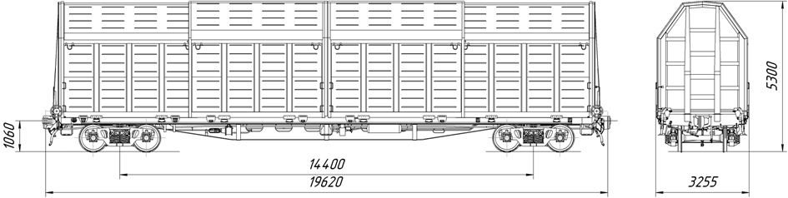
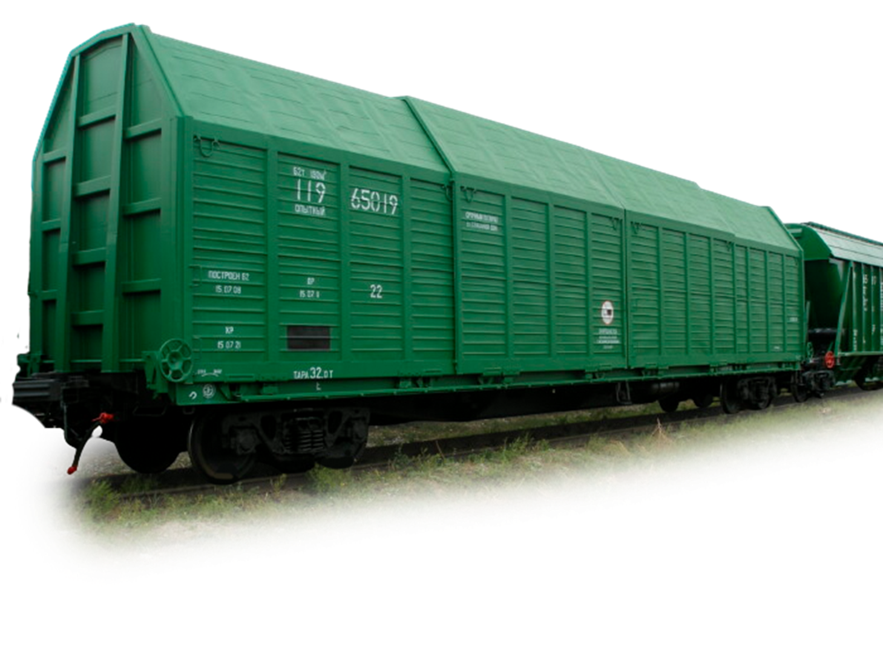
Вагон крытый с раздвижным кузовом
Модель: 11-965
Технические характеристики
Грузоподъемность, т | 62
Масса тары, не более, т | 32
Максимальная статическая расчетная нагрузка от колесной пары на рельсы, кН (тс) | 230,5 (23,5)
Объем кузова, не менее, м3 | 190
Длина вагона по осям сцепления автосцепок, мм | 19620
База, мм | 14400
Ширина максимальная, мм | 3250
Высота от уровня головок рельсов, мм | 5250
Удельный объем, м3/т, не менее | 3,064
Удельная материалоемкость (коэффициент тары), т/т | 0,516
Погрузочные размеры кузова, мм - длина - ширина - высота | 18500 2800 3700
Площадь пола, м2 | 51,8
Тележка 2-осная, Модель | 18-100
Конструкционная скорость, км/ч | 120
Ширина колеи, мм | 1520
Габарит по ГОСТ 9238 | 1-Т
Свяжитесь с нами по любым вопросам Email: commercial@stahanovvz.ru Тел.: +7 (863) 283-62-88

Slide 10
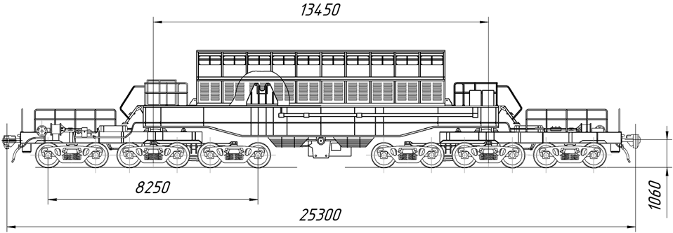
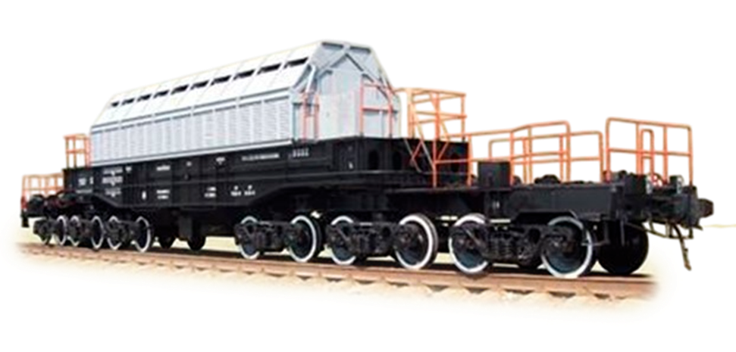
Транспортер железнодорожный для транспортных упаковочных комплектов типа ТУК-13
Технические характеристики
Грузоподъемность, т | 126
Масса тары, т | 84
Максимальная статическая нагрузка от колесной пары на рельсы, кН (тс) | 176,5 (18)
Длина по осям сцепления автосцепок, мм | 25300
База, мм | 13450
Ширина, мм | 2920
Высота от уровня головок рельса, мм | 4570
Минимальный радиус вписывания в кривую, м | 80/75
Тип тележки (заготовка модель 18-100) | ч.6055.10.01.000
Количество осей | 12
Назначенный срок службы до списания, лет | 33
Конструкционная скорость, км/ч | 100
Ширина колеи, мм | 1520, 1435
Габарит по ГОСТ 9238 | 02-ВМ
Модель: 14-9037
Свяжитесь с нами по любым вопросам Email: commercial@stahanovvz.ru Тел.: +7 (863) 283-62-88

Slide 11
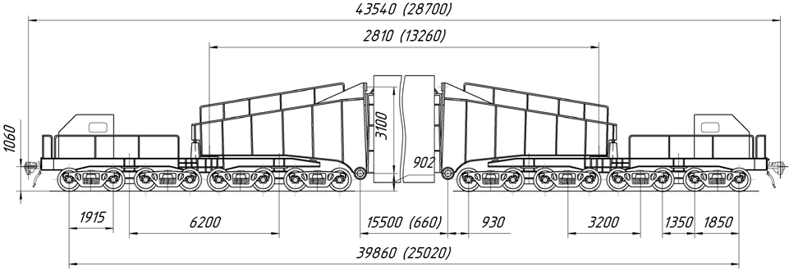
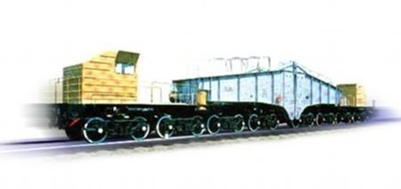
Транспортер железнодорожный сочлененного типа грузоподъемностью 240 т
Технические характеристики
Грузоподъемность, т | 240
Масса тары, т | 112
Максимальная длина перевозимого груза по осям проушин, мм* | 15500
Длина по осям сцепления автосцепок при длине груза 15,5м, мм | 43540
Коэффициент тары | 0,46
Максимальная статическая нагрузка от колесной пары на рельсы, кН (тс) | 215,84 (22)
Нагрузка на 1 пог. м мути, кН/м (тс/м) | 79,5 (8)
Минимальный радиус проходимой кривой с грузом 15,5м, м | 80
Количество 4-осных тележек, шт. | 4
Тележка 2-осная, Модель | 18-100
Скорость движения на прямых участках пути, км/ч: - в груженом состоянии - в порожнем состоянии | 100 200
Ширина колеи, мм | 1520, 1435
Габарит по ГОСТ 9238 | 1-Т
Модель: 14-6057
* Допускается перевозка груза длиной до 20м при условии вписывания в габарит погрузки.
Свяжитесь с нами по любым вопросам Email: commercial@stahanovvz.ru Тел.: +7 (863) 283-62-88

Slide 12
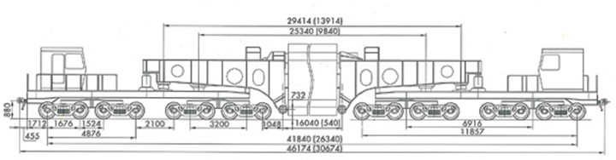
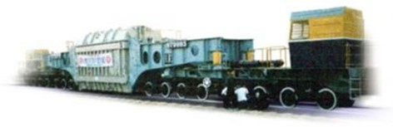
Транспортер железнодорожный сочлененного типа
Модель: 14-9038
Технические характеристики
Грузоподъемность, т | 170
Масса тары, т | 92
Максимальная статическая нагрузка от колесной пары на рельсы, кН (тс) | 21,9
Максимальная длина груза по осям проушин | 16040
Максимальная база транспортера при 1 гр =16,04 м | 29414
База по пятникам концевой балки, мм | 6916
Минимальный радиус вписывания в кривую колеи 1435 мм, м | 80
Тележка 2-осная, модель | 18-100
Количество 4-осных тележек, шт. | 4
Число тормозных осей | 16
Скорость транспортера, км/ч: - в груженом состоянии - в порожнем состоянии | 100 120
Ширина колеи, мм | 1435
Свяжитесь с нами по любым вопросам Email: commercial@stahanovvz.ru Тел.: +7 (863) 283-62-88

Slide 13
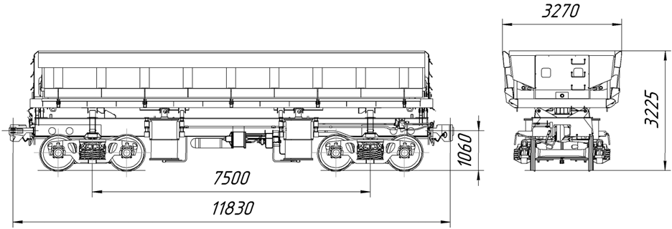
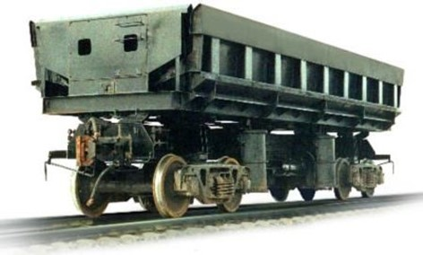
Думпкар / вагон-самосвал
Модель: 31-945
Технические характеристики
Грузоподъемность, т | 66
Масса тары, т | 28
Максимальная статическая нагрузка от колесной пары на рельсы, кН (тс) | 230,5 (23,5)
Объем кузова по высоте борта, м3 | 36
Длина по осям сцепления автосцепок, мм | 11830
База, мм | 7500
Ширина максимальная, мм | 3240
Угол наклона кузова при разгрузке, град | 45
Высота от уровня головок рельсов, мм | 3205
Количество разгрузочных пневмоцилиндров, шт | 4
Рабочее давление в цилиндрах при разгрузке, МПа | 0,6
Минимальный радиус вписывания в кривую, м | 80
Вид разгрузки | 2-сторонний
Система разгрузки | пневматическая
Тележка 2-осная | Модель 18-100
Конструкционная скорость, км/ч | 120
Ширина колеи, мм | 1520
Габарит по ГОСТ 9238 | 1-Т
Свяжитесь с нами по любым вопросам Email: commercial@stahanovvz.ru Тел.: +7 (863) 283-62-88

Slide 14
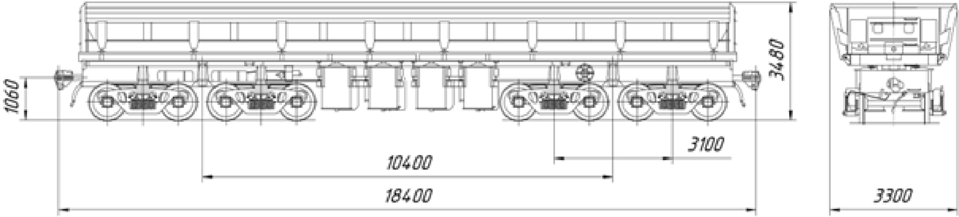
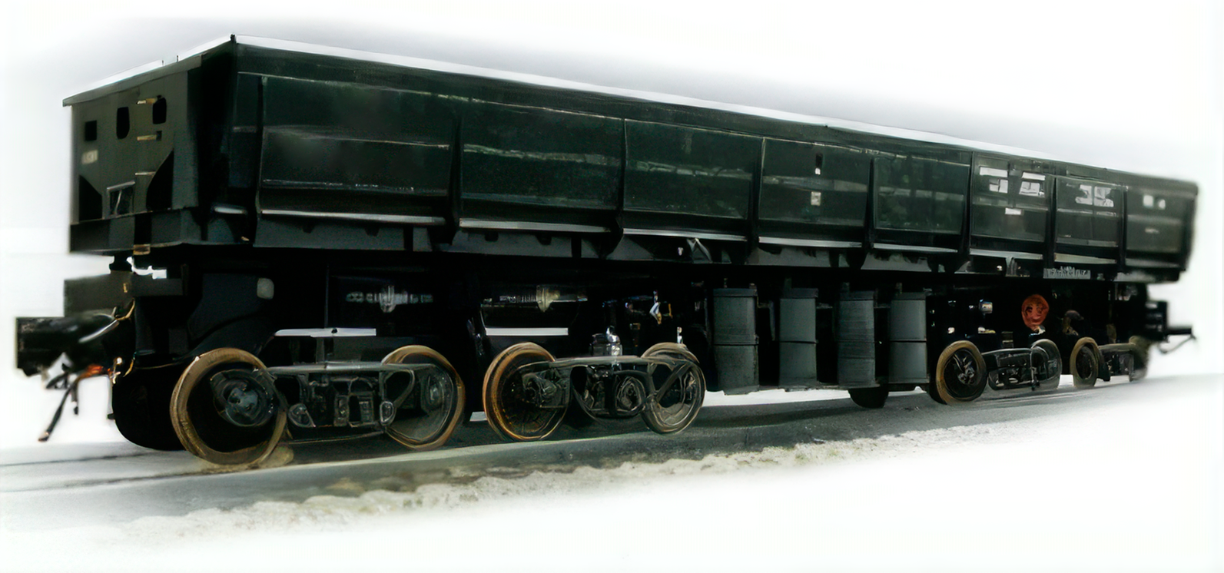
Думпкар / вагон-самосвал
Модель: 34-9023
Технические характеристики
Грузоподъемность, т | 150
Масса тары, т | 70
Максимальная статическая нагрузка от колесной пары на рельсы, кН (тс) | 269,68 (27.5)
Объем кузова по высоте борта, м3 | 60
Длина по осям сцепления автосцепок, мм | 18400
База, мм | 10400
Ширина максимальная, мм | 3330
Угол наклона кузова при разгрузке, град | 45
Высота от уровня головок рельсов, мм | 3480
Количество разгрузочных пневмоцилиндров, шт | 8
Минимальный радиус вписывания в кривую, м | 60
Вид разгрузки | 2-сторонний
Система разгрузки | пневматическая
Тележка 2-осная (усиленный рессорный комплект) | Модель 18-100
Конструкционная скорость, км/ч - в груженом состоянии - в порожнем состоянии - на уклонах 40-60 промилей,‰ | 40 100 20 - 30
Ширина колеи, мм | 1520
Габарит по ГОСТ 9238 | Тпр
Свяжитесь с нами по любым вопросам Email: commercial@stahanovvz.ru Тел.: +7 (863) 283-62-88

Slide 15
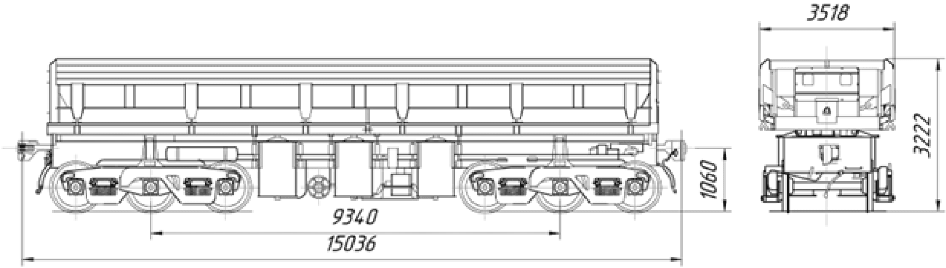
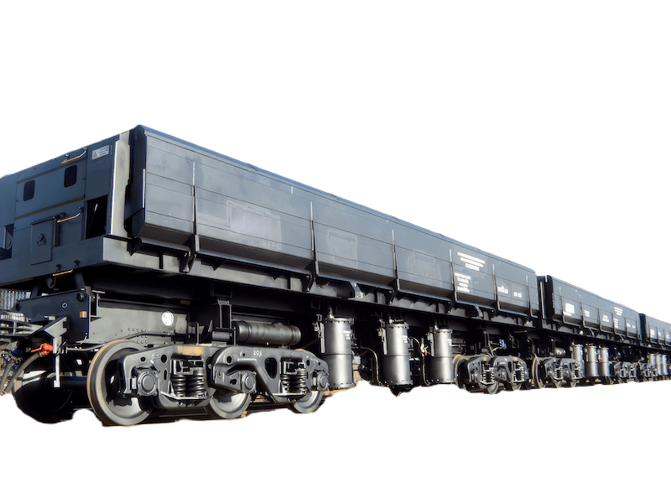
Думпкар / вагон-самосвал
Модель: 33-9035
Технические характеристики
Грузоподъемность, т | 105
Масса тары, т | 51
Максимальная статическая нагрузка от колесной пары на рельсы, кН (тс) | 254,97 (26)
Объем кузова по высоте борта, м3 | 50
Длина по осям сцепления автосцепок, мм | 15036
База, мм | 9340
Ширина максимальная, мм | 3518
Угол наклона кузова при разгрузке, град | 45
Высота от уровня головок рельсов, мм | 3322
Количество разгрузочных пневмоцилиндров, шт | 6
Минимальный радиус вписывания в кривую, м | 60
Вид разгрузки | 2-сторонний
Система разгрузки | пневматическая
Тележка 2-осная (усиленный рессорный комплект) | Модель 18-522,18-9043
Конструкционная скорость, км/ч - в груженом состоянии - в порожнем состоянии | 40 100
Ширина колеи, мм | 1520
Габарит по ГОСТ 9238 | Тпр
Свяжитесь с нами по любым вопросам Email: commercial@stahanovvz.ru Тел.: +7 (863) 283-62-88

Slide 16
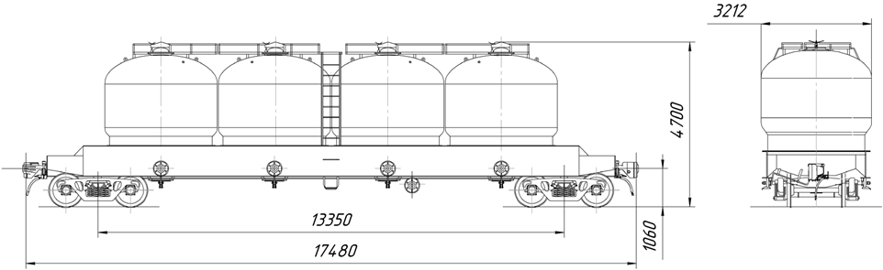
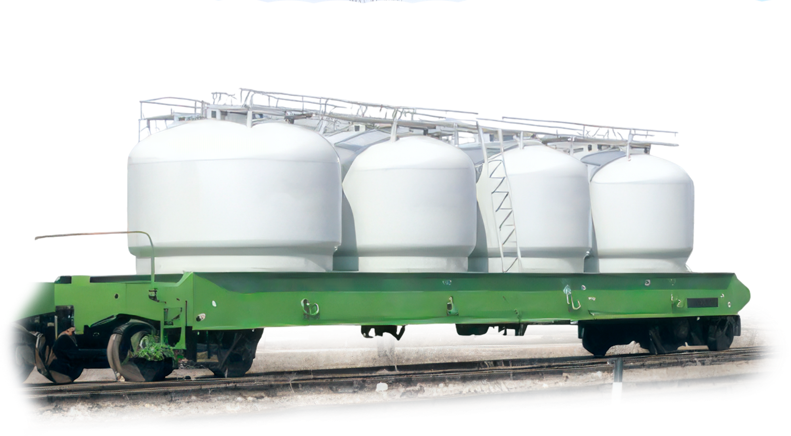
Вагон для аммиачной селитры
Модель: 17-917-01
Технические характеристики
Грузоподъемность, т | 58
Масса тары, т | 36
Максимальная статическая расчетная нагрузка от колесной пары на рельсы, кН (тс) | 230,85 (23,25)
Объем кузова, м3 | 80
Длина по осям сцепления автосцепок, мм | 17480
База вагона, мм | 13350
Ширина максимальная, мм | 3220
Высота от уровня головок рельсов, мм | 4700
Количество емкостей, шт | 4
Наружный диаметр емкости, мм | 3200
Диаметр загрузочного люка, мм | 400
Минимальный радиус вписывания в кривую, м | 80
Система разгрузки | гравитационная разгрузка с ручным приводом открывания
Тележка 2-осная, Модель | 18-100
Конструкционная скорость, км/ч: в груженом состоянии в порожнем состоянии | 120 120
Ширина колеи , мм | 1520
Габарит по ГОСТ 9238 | 1-Т
Свяжитесь с нами по любым вопросам Email: commercial@stahanovvz.ru Тел.: +7 (863) 283-62-88

Slide 17
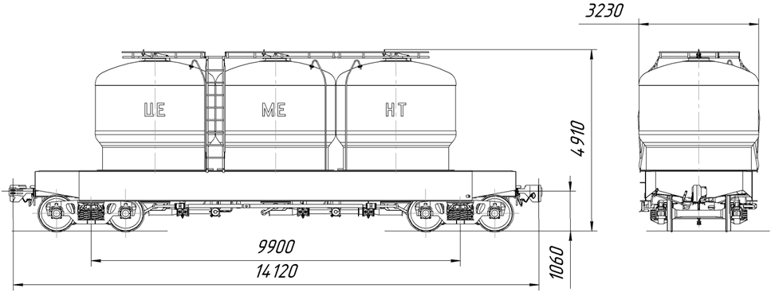
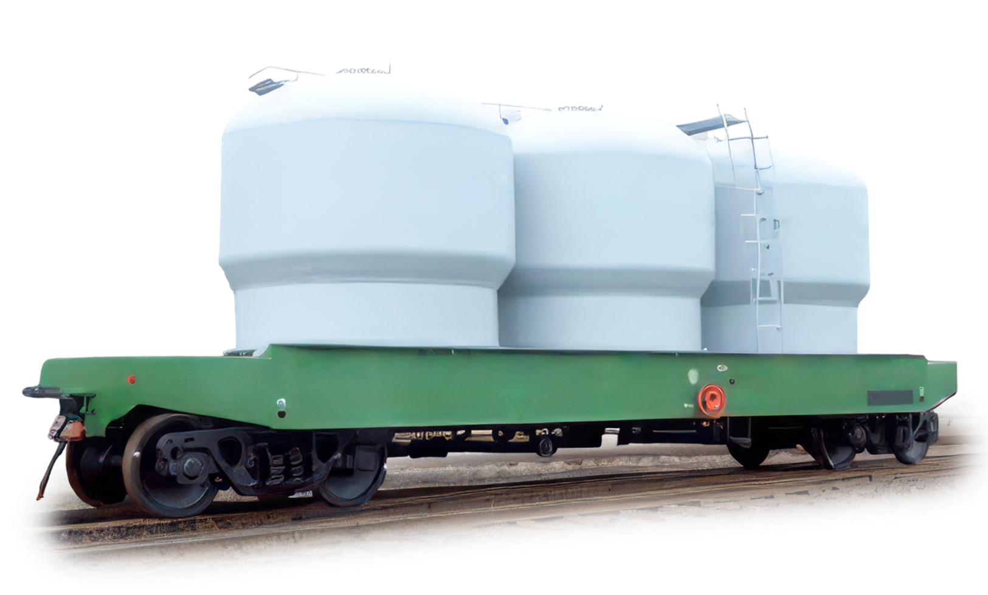
Вагон для цемента
Модель: 17-932
Технические характеристики
Грузоподъемность, т | 64
Масса тары, т | 30
Максимальная статическая нагрузка от оси колесной пары на рельсы, кН (тс) | 230,85 (23,25)
Объем кузова, м3 | 64
Длина по осям сцепления автосцепок, мм | 14120
База вагона, мм | 9900
Ширина максимальная, мм | 3220
Высота от уровня головок рельсов, мм | 4890
Количество емкостей, шт | 3
Наружный диаметр емкости, мм | 3220
Рабочее давление в емкости при разгрузке, МПа (кгс/см2) | 0,2 (2,0)
Производительность разгрузки, т/ч | 60
Минимальный радиус вписывания в кривую, м | 80
Система разгрузки | пневматическая
Тележка 2-осная, модель | 18-100
Конструкционная скорость, км/ч: в груженом состоянии в порожнем состоянии | 120 120
Ширина колеи, мм | 1520
Габарит по ГОСТ 9238 | 1-Т
Свяжитесь с нами по любым вопросам Email: commercial@stahanovvz.ru Тел.: +7 (863) 283-62-88

Slide 18
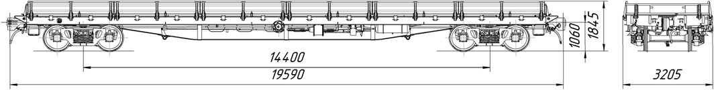
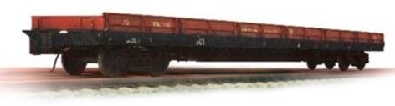
Платформа универсальная
Модель: 13-926
Технические характеристики
Грузоподъемность, т | 68
Масса тары, т | 26
Максимальная статическая расчетная нагрузка от колесной пары на рельсы, кН (тс) | 230,5 (23,5)
Длина по осям сцепления автосцепок, мм | 19590
База, мм | 14400
Ширина максимальная, мм | 3204
Длина рамы, мм | 18400
Длина кузова внутри , мм | 18300
Ширина кузова внутри , мм | 2830
Площать пола, м2 | 54
Тип тележки, модель | 18-100
Конструктивная скорость, км/ч | 120
Ширина колеи, мм | 1520
Габарит по ГОСТ 9238 | 1-ВМ
Свяжитесь с нами по любым вопросам Email: commercial@stahanovvz.ru Тел.: +7 (863) 283-62-88

Slide 19
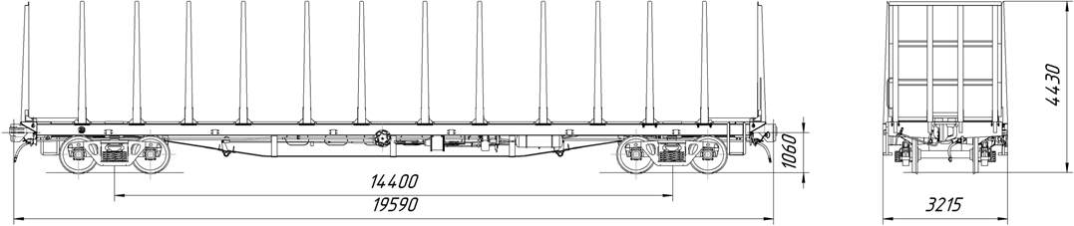
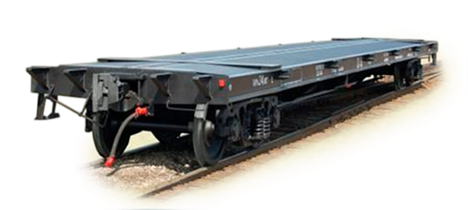
Платформа для перевозки лесных грузов
Модель: 13-926-01
Технические характеристики
Грузоподъемность, т | 66
Масса вагона с оборудованием (тар), т | 27,8
Масса оборудования, т | 4
Коэффициент тары | 0,42
Нагрузка: - от колесной пары на рельсы, кН (тс) - на один погонный метр пути, кН/м (тс/м) | 230,5 (23,5) 47 (4,79)
Длина, мм: - по осям сцепления автосцепок, мм - по концевым балкам рамы (длина рамы) | 19620 18400
Длина между внутренними поверхностями торцевых стен, мм | 18800
База, мм | 14400
Ширина максимальная, мм | 3230
Высота от уровня головок рельсов, мм | 4515
Погрузочная ширина платформы, мм | 2900
Погрузочная высота стоек от верха основания, мм | 2980
Погрузочный объем, м3 | 160
Тележка 2-осная, Модель | 18-100
Конструктивная скорость, км/ч | 120
Ширина колеи, мм | 1520
Габарит по ГОСТ 9238 | 1-Т
Свяжитесь с нами по любым вопросам Email: commercial@stahanovvz.ru Тел.: +7 (863) 283-62-88

Slide 20
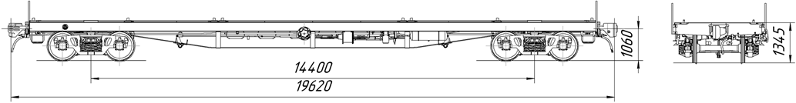
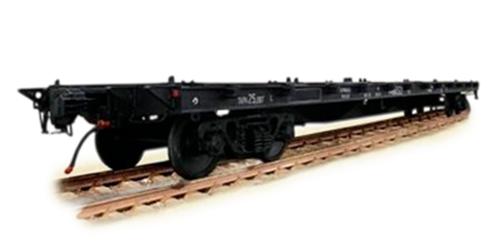
Платформа для перевозки крупнотоннажных контейнеров
Модель: 13-935А (13-935А-01, 13-935А-03, 13-935А-04)
Технические характеристики
 | 13- 935А |  | 13-935А- 01 | 13-935А- 03 | 13-935А- 04
Грузоподъемность, т | 71 |  |  | 69
Масса тары, не более, т | 23 |  |  | 25
Максимальная статическая расчетная нагрузка от колесной пары на рельсы, кН (тс) | 230,5 | (23,5)
Длина по осям сцепления автосцепок, мм | 19620
База платформы, мм | 14400
Ширина платформы, мм | 2930 |  |  | 3164
Высота платформы от уровня головок рельсов до пола, мм | 1325
Высота от уровня головок рельсов до оси автосцепки, мм | 1070
Количество упоров, шт: стационарных откидных | 4 12 |  | 4 20 | - 16 | - 24
Тележка 2-осная, Модель | 18-100 или 18-1750
Конструкционная скорость, км/ч | 120
Ширина колеи, мм | 1520
Габарит по ГОСТ 9238 | 1-ВМ
Свяжитесь с нами по любым вопросам Email: commercial@stahanovvz.ru Тел.: +7 (863) 283-62-88

Slide 21
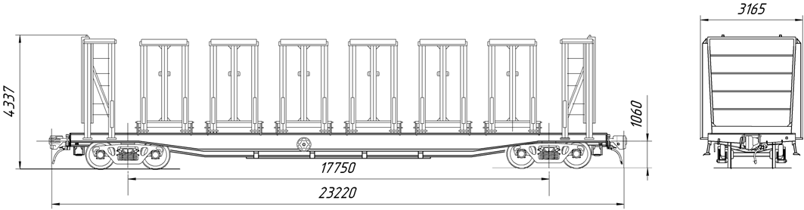
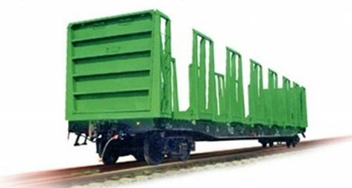
Платформа унифицированная для перевозки лесоматериалов и хлыстов
Технические характеристики
Грузоподъемность, т | 60
Масса тары, т | 34
Максимальная статическая нагрузка от колесной пары на рельсы, кН (тс) | 230,5 (23,5)
Объем кузова, м3 | 165
Удельный объем, м3/тн | 2,7
Длина по осям сцепления автосцепок, мм | 23220
База платформы, мм | 17750
Ширина платформы, не более мм | 3150
Высота от уровня головок рельсов, мм | 4337
Тележка 2-осная, Модель | 18-100
Конструкционная скорость, км/ч | 120
Ширина колеи, мм | 1520
Габарит по ГОСТ 9238 | 1-T
Модель: 23-925
Свяжитесь с нами по любым вопросам Email: commercial@stahanovvz.ru Тел.: +7 (863) 283-62-88

Slide 22
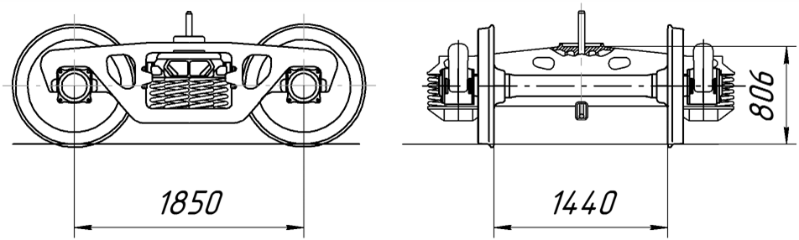
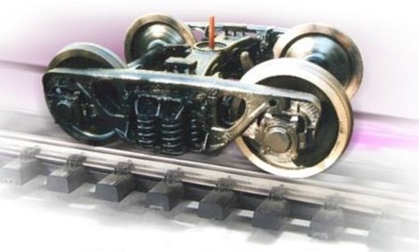
Тележка 2-осная грузовых вагонов
Модель: 18-100
Технические характеристики
Масса, не более, кг | 4900
База, мм | 1850
Расстояние от уровня головок рельсов до уровня подпятника в свободном состоянии, мм | 806
Расстояние между осями рессорных комплектов, мм | 2036
Максимальная статическая нагрузка от оси на рельсы, кН (тс) | 230 (23,5)
Конструкционная скорость, км/ч | 120
Гибкость рессорного подвешивания, мм/Н (мм/тс) | 1,13×10^-4 (1,13)
Расстояние между осями скользунов, мм | 1524
Рессорное подвешивание | центральное
Свяжитесь с нами по любым вопросам Email: commercial@stahanovvz.ru Тел.: +7 (863) 283-62-88

